Slide 1
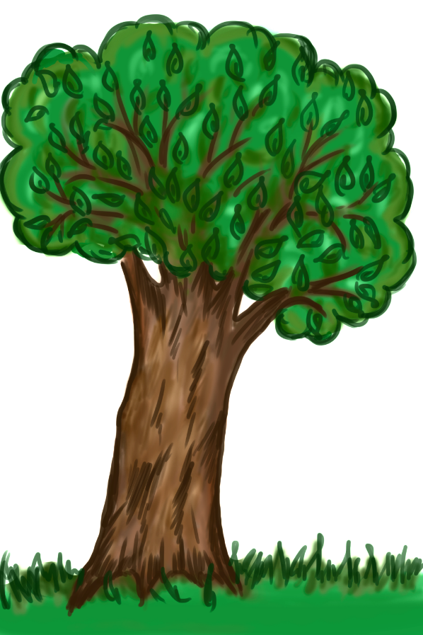
Экологическая игра
Настроение дерева
Игра для дошкольников
среднего и старшего возраста
Амирова Мусфира Дамировна
воспитатель высшей кв.категории
МБДОУ №15 «Ромашка»
г.Зеленодольск, Республика Татарстан

Slide 2
Цель:
Уметь сопоставлять изображения на слайде и эмоции дерева по смыслу.
Учить определять, выражать и называть настроение дерева в зависимости от поведения человека к природе (в данном случае – к дереву), определять положительные и отрицательные эмоции.
Формировать у детей правильное экологическое поведение

Slide 3
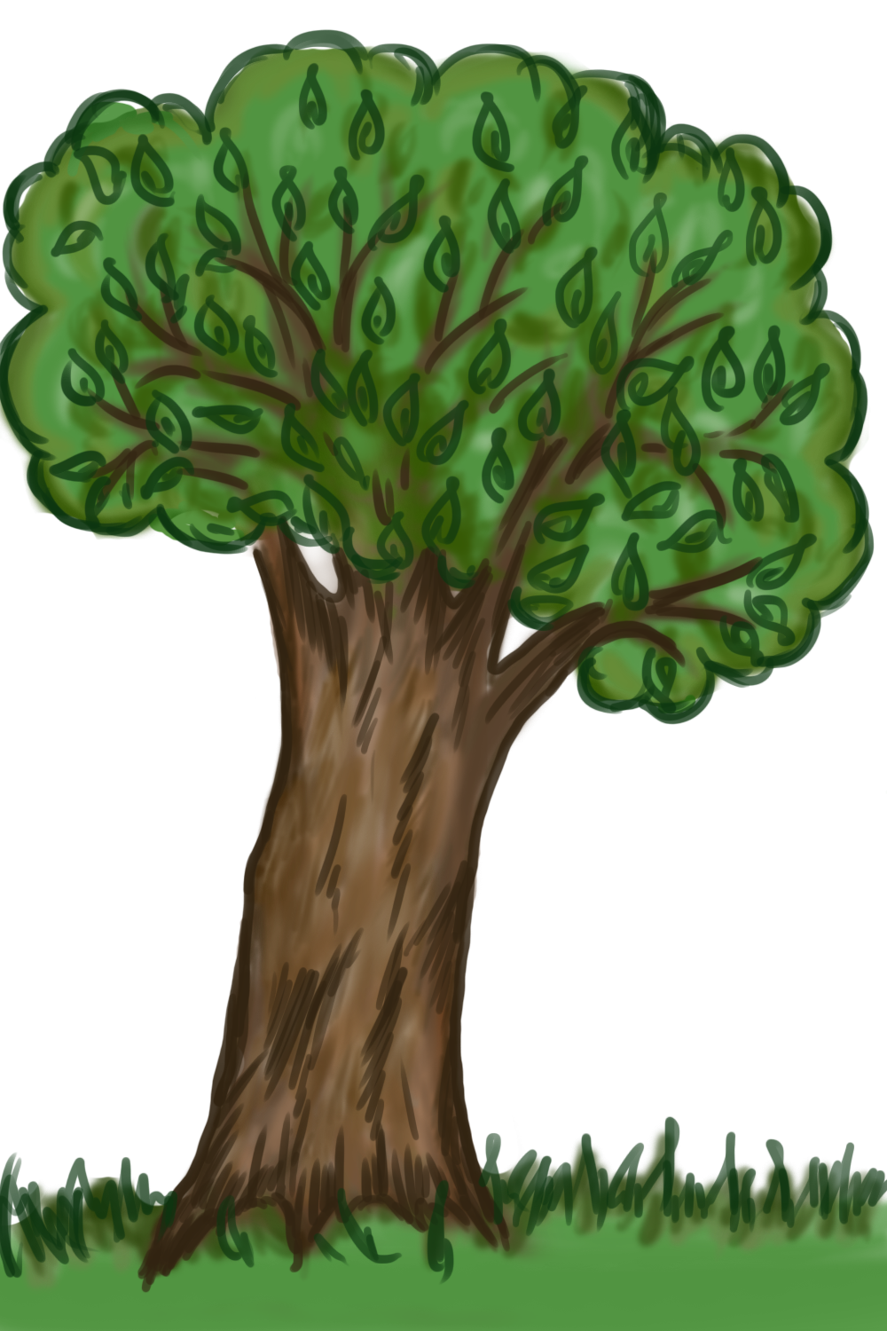
веселое
грустное
доброе
несчастное
счастливое

Slide 5
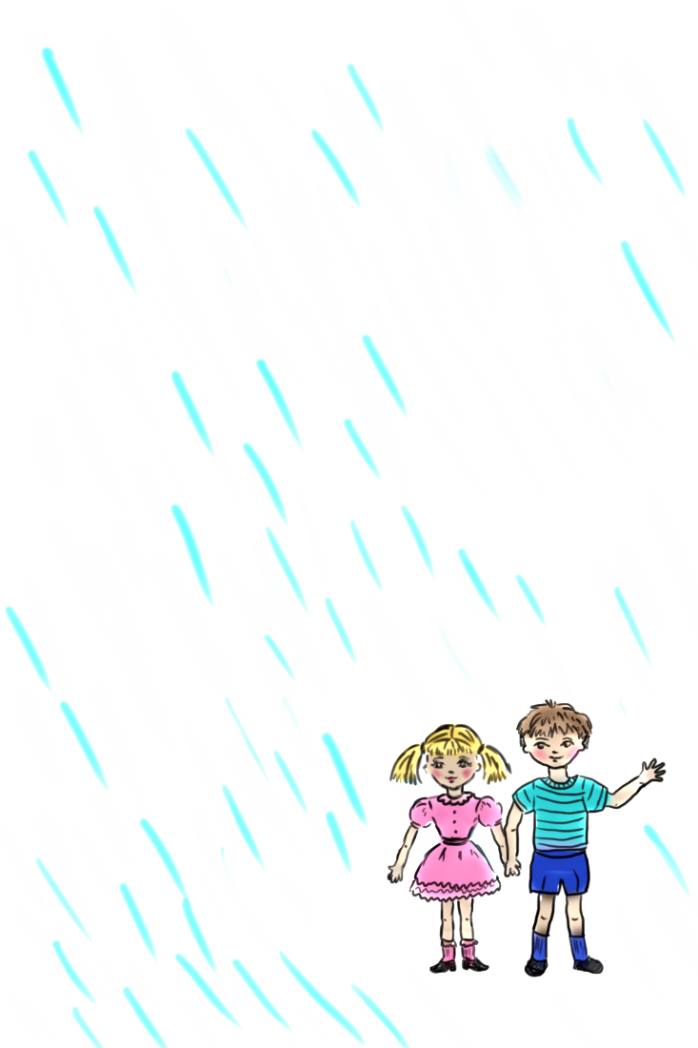
веселое
грустное
доброе
несчастное
счастливое

Slide 7
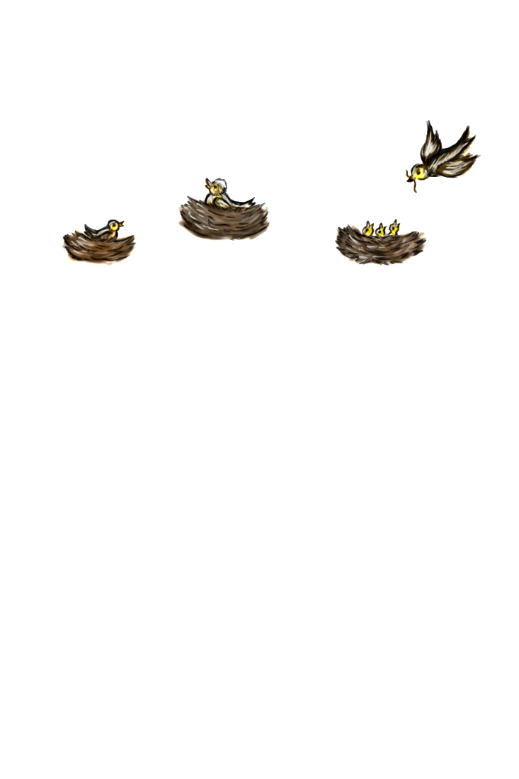
веселое
грустное
доброе
несчастное
счастливое

Slide 8
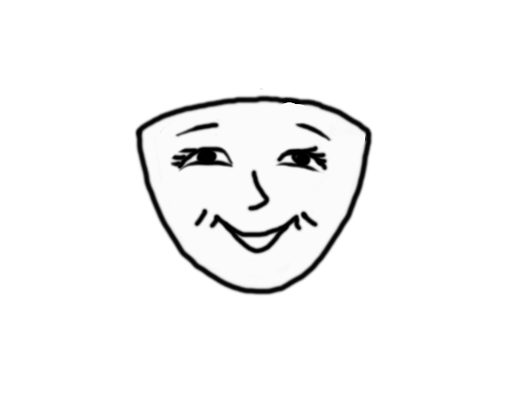

Slide 9
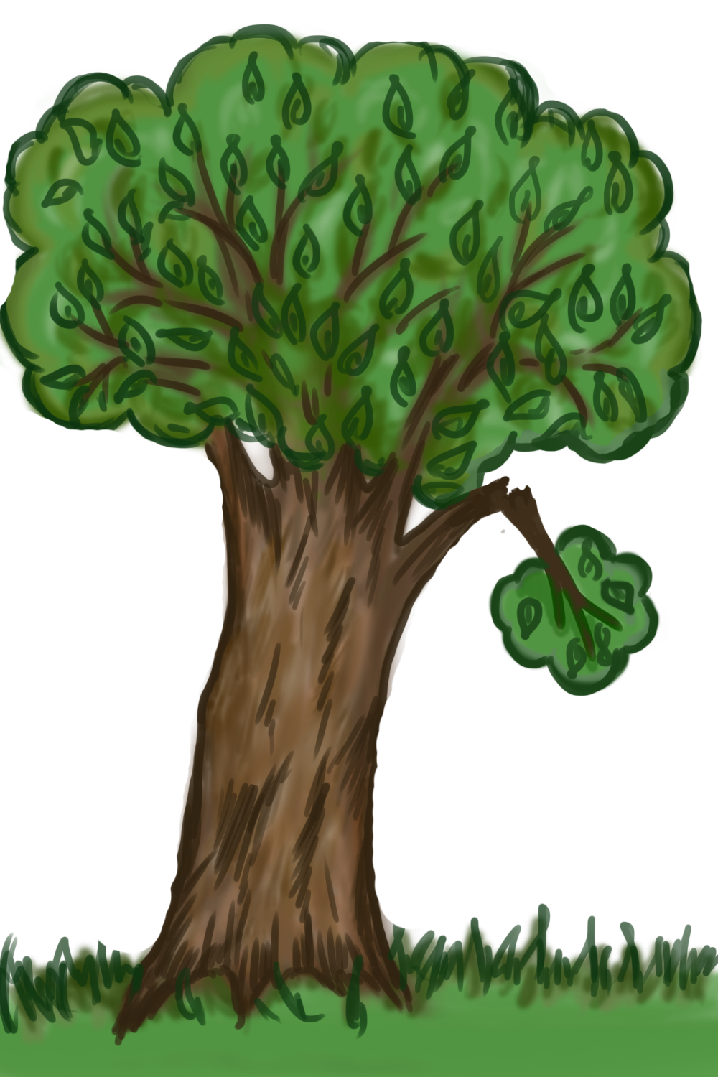
веселое
грустное
доброе
несчастное
счастливое

Slide 11
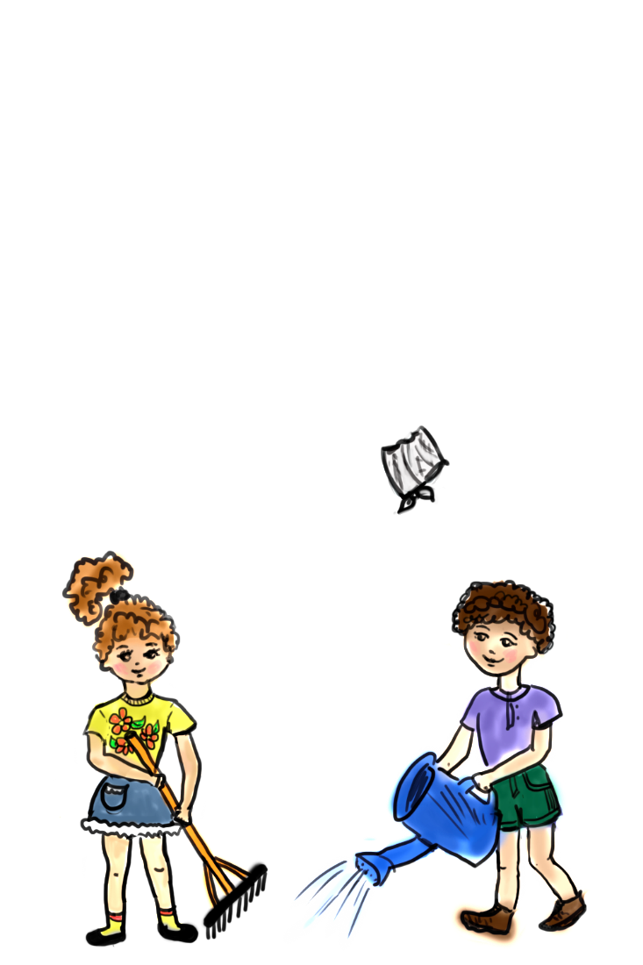
веселое
грустное
доброе
несчастное
счастливое

